Slide 1
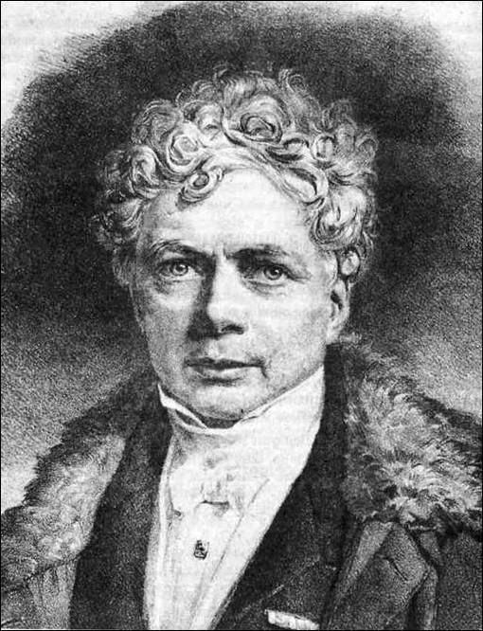
Філософія Шеллінга
Виконала
Студентка гр. ІО-32
Руденко Тетяна

Slide 2
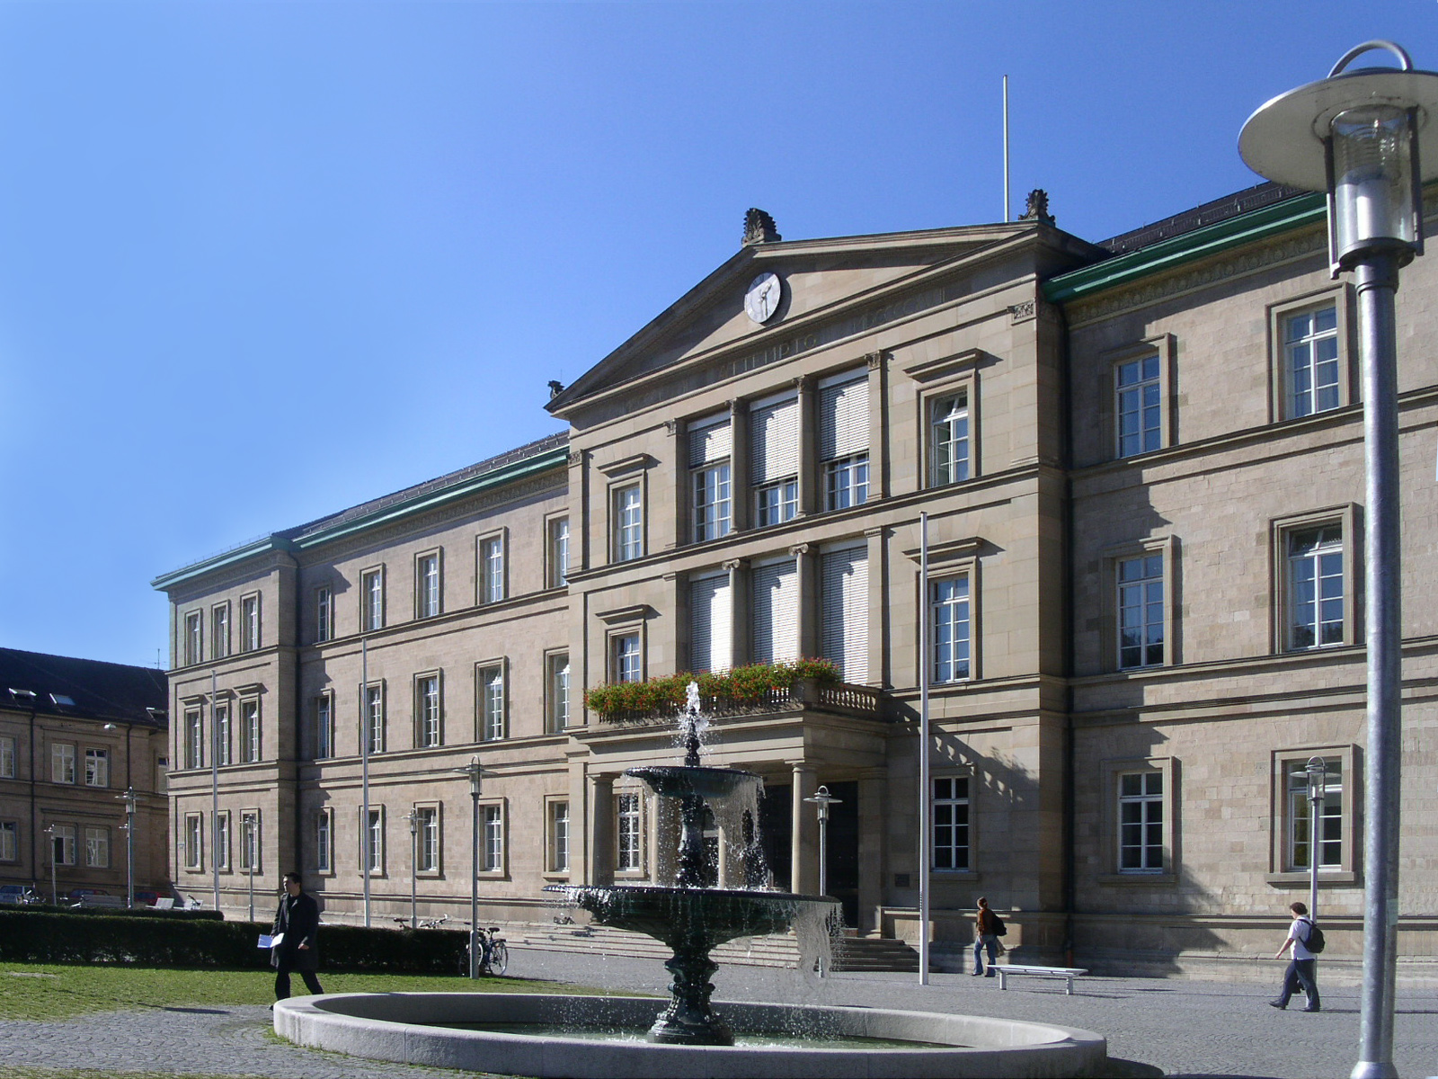
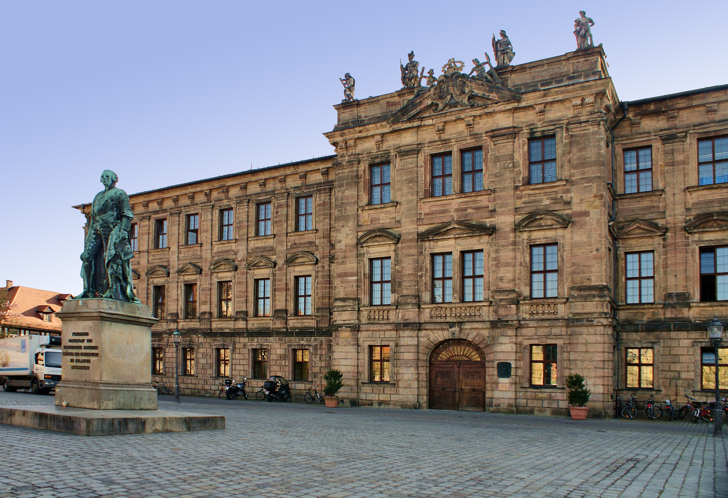
Біографія
Фрідріх Вільгельм Йозеф фон Шеллінг (27 січня 1775 — 20 серпня 1854) — німецький філософ, ідеаліст. Отримав у Тюбінгені вищу духовну освіту, в Лейпцигу вивчав математику і природознавство. Викладав у Єнському, Ерлангенському, Мюнхенському та Берлінському університетах.
У філософській еволюції Шеллінга відсутні чіткі межі між її етапами, які можна назвати як «філософія природи», трансцендентального ідеалізму, «філософія тотожності» та «філософія одкровення».

Slide 3
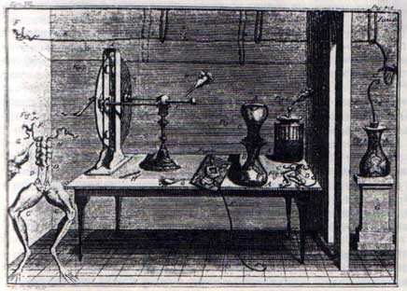
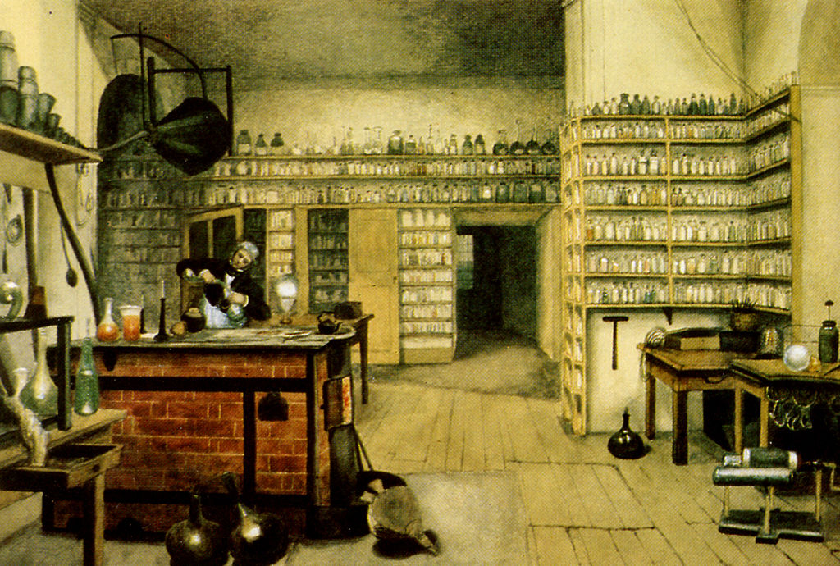
Натурфілософія Шеллінга
У філософській еволюції Шеллінга філософія природи — найважливіший етап.
Період натурфілософських досліджень Шеллінга збігся з відкриттями Вольфа, Гальвані, Ерстеда, Фарадея та інших дослідників. Вчення про динамічні протилежності в природі Шеллінг доповнював вченням про протилежності в пізнанні. Природа, за Шеллінгом, є становленням духовного початку «інтелігенції»; якщо в людині духовність усвідомлює себе, то в природі вона — несвідома.

Slide 4
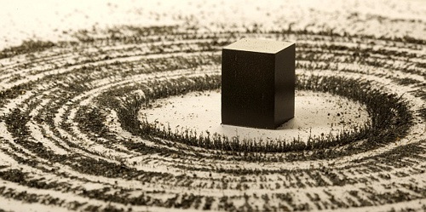
Натурфілософія Шеллінга
Розглядаючи природу як силову динамічну єдність протилежностей, Шеллінг вважає, що через усю природу проходить протилежність об'єкта і суб'єкта. Прообразом такої протилежності він вважає полярність полюсів магніта: вони одночасно пов'язані між собою і взаємнопротилежні.
Уся природа — великий організм, у якому протилежності гармонійно поєднуються в єдності, взаємне заперечення гармонійно вирішується єднанням. Цілісність живого організму базується на гармоніях, а гармонії мають духовну природу. Тому не живе породжується з неживого, а навпаки: мертве тіло—продукт життєдіяльності.

Slide 5
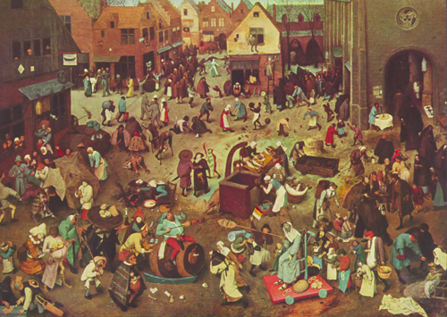
Практична філософія
Головною проблемою людства в цілому і головним предметом філософії, є проблема свободи. Прагнення до свободи закладено в самій природі людини і є головною метою всього історичного процесу. При остаточній реалізації ідеї свободи люди створюють "другу природу" - правовий лад.
Правовий лад повинен поширюватися від держави до держави, і людство має у результаті прийти до всесвітнього правового ладу і всесвітньої федерації правових держав.

Slide 6
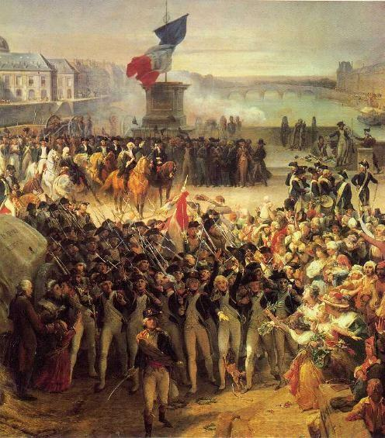
Практична філософія
Іншою найважливішою проблемою (поряд з проблемою свободи) практичної філософії Шеллінга є проблема відчуження. Відчуження - протилежний початковим цілям результат людської діяльності при зіткненні ідеї свободи з реальною дійсністю. (Приклад: переродження високих ідеалів Великої Французької революції в протилежну реальність - насильство, несправедливість, ще більше збагачення одних і збіднення інших; придушення свободи).

Slide 7
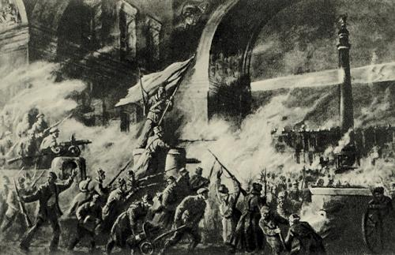
Висновки
Філософ приходить до наступних висновків:
хід історії випадковий, в історії панує свавілля;
і випадкові події історії, і цілеспрямована діяльність підпорядковані жорсткій необхідності, якій людина безсила що-небудь протиставити;
теорія (задуми людини) та історія (реальна дійсність) дуже часто протилежні і не мають нічого спільного;
в історії часто зустрічаються випадки, коли боротьба за свободу і справедливість призводить до ще більшого поневолення і несправедливості.

Slide 8
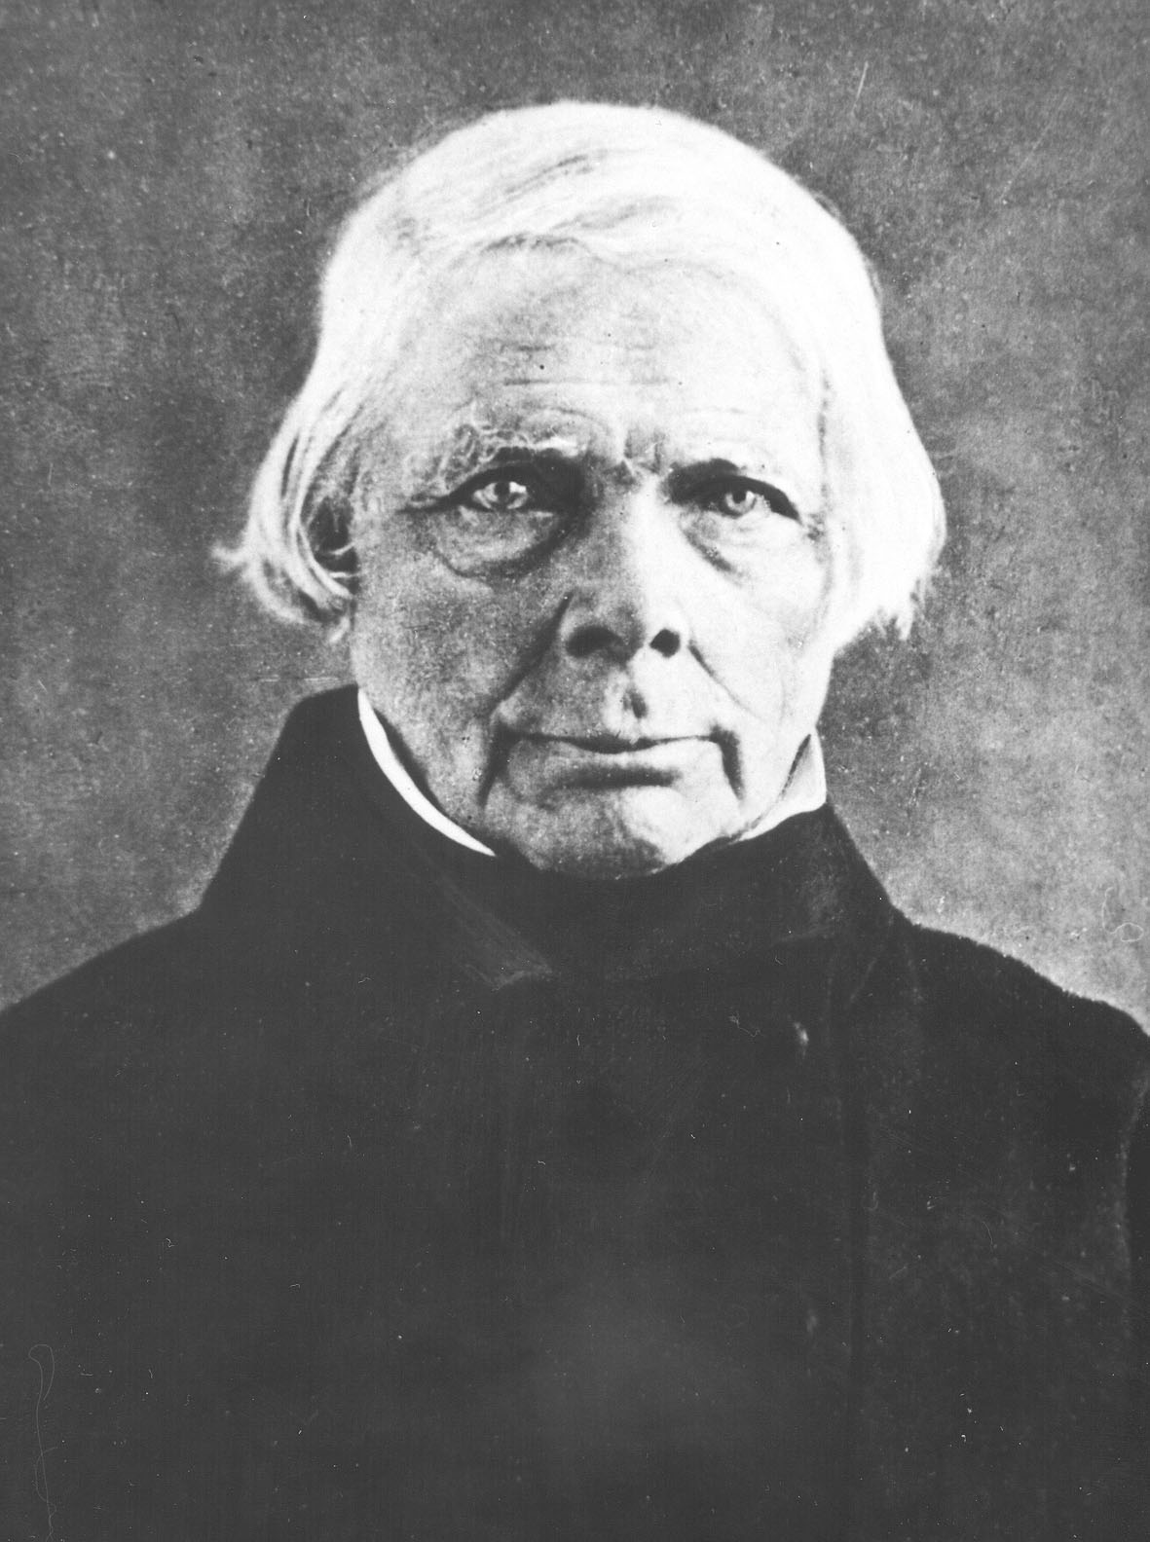
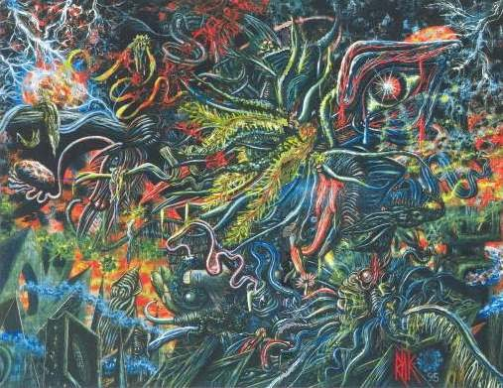
Іррацоналізм
Наприкінці життя Шеллінг прийшов до ірраціоналізму - заперечення будь-якої логіки закономірності в історії та сприйняттю навколишньої дійсності як нез'ясовного хаосу.

